Slide 1
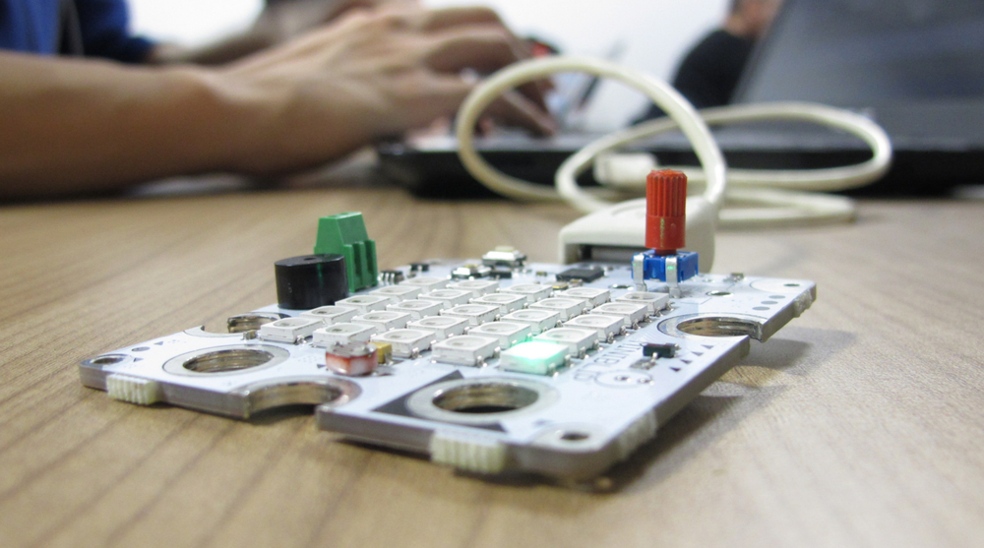

Viernes abierto del
Club de Robótica
Nuevo:
Programación con MiniBlip
22 de enero
desde las 15h
local B-111
Más información:
http://crm.ii.uam.es
Tráete
tu portátil
¡Aprovecha y ven a conocernos!
Organiza: Club de Robótica y Mecatrónica
Imagen: Juan Julián Merelo Guervós
Enero 2016

